Slide 1

『情報科＋』
No.001連動
授業スライド 作成用素材
＜contents＞
第１部 ビッグデータ
第２部 POSシステムとデータ分析
▶スライドの一部には，ノート欄にも記述がございます。
合わせてご参照ください。

Slide 2


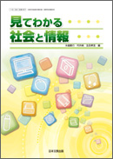
＜日本文教出版 教科書関連ページ｜一覧＞
社会と情報
P19「情報の価値」
P28「情報を集める」
P101「情報化の光と影（個人情報）」
P112「個人情報の保護と活用」
P118「情報システムが支える
わたしたちの暮らし」
P120「POSシステム」
見てわかる社会と情報
P46「情報を収集する」
P47「情報を整理する」
P58「データ分析に基づく解決策の提案」
P100「個人情報とは」
P136「コンビニエンスストアのPOSシステム」
情報の科学
資料４「天気予報に欠かせない
シミュレーション」
P7「記録されるデータ」
P68「情報システム（データベース）」
P71「POSシステム」
P73「GPS」
P74[データベース」
P75[サービス利用と個人情報」
P77「トレードオフ」
P97[情報収集」
P98「調査」
P100[分析」
P134[データベース」

Slide 3
＜日本文教出版 教科書関連ページ｜社会と情報＞
社会と情報
P19 「情報の価値」
P28 「情報を集める」
P101 「情報化の光と影（個人情報）」
P112 「個人情報の保護と活用」
P118 「情報システムが支えるわたしたちの暮らし」
P120 「POSシステム」

Slide 4
＜日本文教出版 教科書関連ページ｜見てわかる社会と情報＞
見てわかる社会と情報
P46「情報を収集する」
P47「情報を整理する」
P58「データ分析に基づく解決策の提案」
P100「個人情報とは」
P136「コンビニエンスストアのPOSシステム」

Slide 5
＜日本文教出版 教科書関連ページ｜情報の科学＞
情報の科学
資料４ 「天気予報に欠かせないシミュレーション」
P7 「記録されるデータ」
P68 「情報システム（データベース）」
P71 「POSシステム」
P73 「GPS」
P74 「データベース」
P75 「サービス利用と個人情報」
P77 「トレードオフ」
P97 「情報収集」
P98 「調査」
P100 「分析」
P134 「データベース」

Slide 6
第１部 ビッグデータ
contents
１．
２．
３．
４．
５．
６．
７．
８．
９．
10．
１１．
ビッグデータとは？
ビッグデータで何ができる？
「膨大なデータ」ってどのくらい？
データにはどのようなものがある？
データには大きく分けて２つ
ビッグデータの４つの特徴
なぜ今，ビッグデータなの？
データ量が増えている理由
ビッグデータの可能性
だから，あの企業も
考えてみよう

Slide 7
１．ビッグデータとは？
●膨大なデータを
国や市町村の行政サービス
企業活動 などに役立てること。
単にデータの量（Bigであること）を指すのではなく，
データをサービスに活かす取り組み自体を指して用いられることが多い。
Notes:
以下，「ビッグデータとは何か」（総務省）より
http://www.soumu.go.jp/johotsusintokei/whitepaper/ja/h24/html/nc121410.html
ビッグデータを「事業に役立つ知見を導出するためのデータ」とし、ビッグデータビジネスについて、「ビッグデータを用いて社会・経済の問題解決や、業務の付加価値向上を行う、あるいは支援する事業」と目的的に定義している例がある。ビッグデータは、どの程度のデータ規模かという量的側面だけでなく、どのようなデータから構成されるか、あるいはそのデータがどのように利用されるかという質的側面において、従来のシステムとは違いがあると考えられる。

Slide 8
２．ビッグデータで何ができる？
●水害の被害拡大防止（ブラジル・リオデジャネイロ市）
●新生児の命を救う（アメリカ・オリタリオ工科大学）
●交通渋滞緩和（スウェーデン・ストックホルム市）
●山火事の延伸防止（アメリカ）
●事故多発ポイントがわかる地図（ホンダ）
●最適な栽培法を探す（日本）
Notes:
●水害の被害拡大防止（ブラジル・リオデジャネイロ市）
行政サービスの提供，治安維持や災害予測をコントロール。頻発する水害に対しては，気象と洪水予報のモデリングから災害を予測し，市民に警報を発信。被害を最小限に抑えることができる。
●新生児の命を救う（アメリカ・オリタリオ工科大学）
新生児医療において、医療モニターが生成するデータなどから、生命を脅かす危機を最大で24時間前に早期検出し、医療スタッフに警告を通知する。
●交通渋滞緩和（スウェーデン・ストックホルム市）
毎秒25万のGPSデータから、最適な経路を予測し、渋滞を緩和する。
●山火事の延伸防止（アメリカ）
煙を検知すると、衛生データからリアルタイムマップを作成し、山火事の延伸を防止する。
●事故多発ポイントがわかる地図
ホンダの車に搭載されているナビゲーションシステム「インターナビ」から送られてくる情報をもとに，事故が多発するポイントを示した地図を提供。
●最適な栽培法を探す
全国の田畑にセンサーを設置し、温度や湿度、日照時間のほか土中の水分量などを記録。作物の糖度や生育状況も点検。作物ごとに最適な栽培法を導き，品質の向上による輸出拡大や、次の世代に栽培ノウハウを伝え，後継者不足の解消を狙う。

Slide 9
動画素材
IBMのビッグデータ事例：三菱UFJニコス One to Oneマーケティング
http://youtu.be/6pz2vJn_p0Y
IBMのビッグデータ事例：ブラジル・リオのオペレーションセンター
（水害被害の拡大防止など）
http://www.youtube.com/watch?v=iw-a_derXC0
IBMのビッグデータ事例： 新生児の命を救うリアルタイム予測分析
http://www.youtube.com/watch?v=g27VskvlKsk
IBMのビッグデータ事例：風力発電の最適化
http://www.youtube.com/watch?v=I_I-WEOZT_0&feature=youtu.be
IBMのビッグデータ事例：人々の感情をリアルタイム分析
http://www.youtube.com/watch?v=Z13vGYEgsiU

Slide 10
３．「膨大なデータ」ってどのくらい？
２００９年 ８０万ペタバイト
１１年で約４４倍に
２０２０年 １ゼタバイト
ちなみにゼタバイトは，
１，０００，０００，０００，０００，０００，０００，０００バイト
ゼタ エクサ ペタ テラ ギガ メガ キロ
（ZB) （EB) （PB) （TB) （GB) （MB) （KB)
（参考） IBM http://www-06.ibm.com/software/jp/data/bigdata/

Slide 11
４．データにはどのようなものがある？
１
２
３
SNSデータ
マルチメディアデータ
ウェブサイトデータ
ソーシャルメディアに書き込まれたプロフィールやコメントなど。
配信サイトなどで提供される音声，画像データなど。
ECサイトでの購入履歴や，ブログなどのエントリーなど。
４
５
カスタマーデータ
センサーデータ
会員カードデータなど。
ビッグデータ
GPSやICカード，RFIDなどに検知される位置情報，乗車履歴，温度，加速度データなど。
６
７
８
オフィスデータ
ログデータ
オペレーションデータ
ビジネス文書や，Eメールなど。
ウェブサーバーなどで自動的に生成されるアクセスログやエラーログなど。
POSデータや取引明細データなど。
（出典）情報通信審議会ICT基本戦略ボード「ビッグデータの活用に関するアドホックグループ」資料
http://www.soumu.go.jp/main_content/000160628.pdf

Slide 12
１
SNSデータ
ソーシャルメディアに書き込まれたプロフィールやコメントなど。
２
マルチメディアデータ
配信サイトなどで提供される音声，画像データなど。
３
ウェブサイトデータ
ECサイトでの購入履歴や，ブログなどのエントリーなど。
４
カスタマーデータ
会員カードデータなど。
（出典）情報通信審議会ICT基本戦略ボード「ビッグデータの活用に関するアドホックグループ」資料
http://www.soumu.go.jp/main_content/000160628.pdf
Notes:
スライド１１枚目を２枚に分けて作成したスライド。（１／２）

Slide 13
５
GPSやICカード，RFIDなどに検知される位置情報，乗車履歴，温度，加速度データなど。
センサーデータ
６
オフィスデータ
ビジネス文書や，Eメールなど。
７
ログデータ
ウェブサーバーなどで自動的に生成されるアクセスログやエラーログなど。
８
オペレーションデータ
POSデータや取引明細データなど。
（出典）情報通信審議会ICT基本戦略ボード「ビッグデータの活用に関するアドホックグループ」資料
http://www.soumu.go.jp/main_content/000160628.pdf
Notes:
スライド１１枚目を２枚に分けて作成したスライド。（２／２）

Slide 14
５．データは大きく分けて２つ
構造化データ
売上データや在庫管理データなど
整理されたデータのこと。
非構造化データ
SNS上での書き込みや、
音声・画像・動画など，
数値化できないデータのこと。
全体の8～9割を占める。
構造化データ
２割
非構造化データ
8割
画像や動画、
電子メールの文字データ，
TwitterやFacebookでの
書き込みなど
（参考） IBM http://www-06.ibm.com/software/jp/data/bigdata/

Slide 15
６．ビッグデータ ４つの特徴
１
２
容量
(Volume)
種類
(Variety)
データ量が巨大。そのため分析の計算も複雑で，非常に膨大になる。
これまでは分析の対象として
「構造化データ」がメインだっ
たが，非構造化データも活用。
ビッグデータ
３
４
正確さ
（Veracity）
頻度・スピード
(Velocity)
データの矛盾や不確実性
を排除したデータを分析することが可能に。
スマホやICタグ，センサーな
どから膨大なデータが生成。これらをリアルタイムに分析。
（参考） IBM http://www-06.ibm.com/software/jp/data/bigdata/

Slide 16
７．なぜ今，ビッグデータなの？
●環境の向上
ハードウェア・ソフトウェア両面で，分析環境が進化。
大きな研究機関や企業にしかできなかったが，
いまでは一般的な企業・組織でも行えるように。
＜たとえば，カードの不正利用検知モデルでは＞
カードデータ１億件分のデータを分析するためには
従来１カ月かっていたが，いまでは13分で処理できるように。

Slide 17
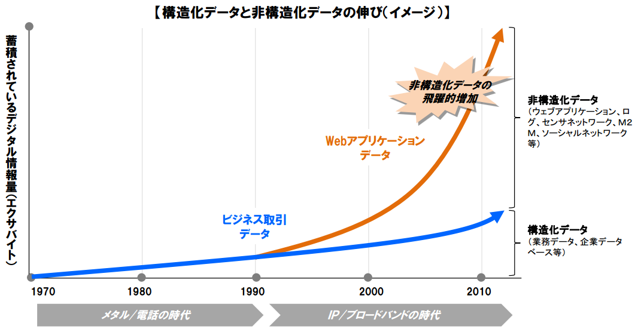
●データ量の増大
（出典） 総務省情報通信国際戦略局情報通信経済室 http://www.soumu.go.jp/johotsusintokei/linkdata/h25_03_houkoku.pdf
Notes:
以下，総務省情報通信国際戦略局情報通信経済室より http://www.soumu.go.jp/johotsusintokei/linkdata/h25_03_houkoku.pdf
ビッグデータは、それを構成するデータは出所が多様であるため様々な種類に及んでいる。その内訳を見ると、POS（Point of Sales：販売時点）データや企業内で管理する顧客データといった構造化データもビッグデータに含まれるが、最近、注目を集めているのは、構造化されていない多種・多量なデータ（非構造化データ）がICTの進展に伴い、急激に増加し、かつ、分析可能となっている点にある（上記図表）。非構造化データもさらに細かく分解すると、電話・ラジオ放送等の音声データ、テレビ放送等の映像データ、新聞・雑誌等の活字データといった、以前から生成・流通していたものの、ビッグデータ分析の対象とはなっていなかったデータもあれば、ブログやSNS等のソーシャルメディアに書き込まれる文字データ、インターネット上の映像配信サービスで流通している映像データ、電子書籍として配信される活字データ、GPSから送信されるデータ、ICカードやRFID等の各種センサーで検知され送信されるデータなど、最近急速に生成・流通が増加しているデータも存在している。ビッグデータの流通・蓄積・活用が経済に与える影響について分析する際は、構造化データだけでなくこれら非構造化データも含めた実態の把握が不可欠である。

Slide 18
８．データ量が増えている理由
●インターネットに接続する端末の数が増加
●ソーシャルメディアの広がり
●クラウド時代の到来
●ネットワーク環境の広がり
●センサーをはじめとする機械からの情報発信
（参考）PRESIDENT Online http://www.soumu.go.jp/johotsusintokei/linkdata/h25_03_houkoku.pdf
Notes:
●インターネットに接続する端末の数が増加
携帯電話、タブレット端末、薄型テレビ、そして白物家電などがインターネットに接続。
●ソーシャルメディアの広がり
FacebookやTwitterなどのソーシャルメディアの利用者数の増加。全世界で17億人。
●クラウド時代の到来
ネットワーク上にデータを保存することで，データの保存が簡単に。
●ネットワーク環境の広がり
企業、家庭内、モバイル環境を問わず，高速ネットワーク環境が普及・拡大。
●センサーをはじめとする機械からの情報発信
気象データや、地震観測などの自然に関するデータ、自動車などの交通量情報、農業分野に
おける土質データ、水量センサーなどがある。数値データだけでなく，画像データも含まれる。

Slide 19
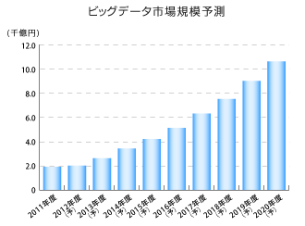
９．ビッグデータの可能性
●2020年には１兆円市場に
（出典）矢野経済研究所 http://www.yano.co.jp/press/press.php/000931
Notes:
以下，矢野経済研究所より
http://www.yano.co.jp/press/press.php/000931
◆ 2020年度にはビッグデータ市場は1兆円を超え、スマートシティのインフラへ発展
ビッグデータ市場が成長するシナリオと市場への影響を、短期・中期・長期の3段階に分けて作成した。現在と2020年ではビックデータの位置づけや役割は大きく変わる。
①短期（2011年度～）：データ分析を中心に、売上向上、スピード経営を狙った投資が活発化する
②中期（2015年度頃）：ビッグデータを使い、競争優位を狙う投資が促され業界構造変革につながる
③長期（2017年度頃）：ビッグデータ技術がスマートシティのインフラに活用されるなど、社会の無駄や余剰の最適化が実現する
このシナリオ通りに進展すると、2017年度のビッグデータ市場規模は6,300億円に、2020年度には1兆円を超えると予測する。
以下，ガートナー ジャパン株式会社『Gartner Predicts 2013』より
http://www.gartner.co.jp/press/html/pr20121113-01.html
2015年までに、ビッグ・データ需要により創出される雇用機会は世界で440万人に達するが、実際に採用につながるのは3分の1のみにとどまる
ビッグ・データへの需要が高まっている中、企業はこのチャンスを生かすために自社のコンピタンスとスキルを改めて評価する必要があります。企業や組織が、新たな人材の採用によって、自社に不足しているコンピタンスやスキルを補うことができれば、自社の収益と市場での競争という2つの側面で現実的なメリットを享受することができます。採用活動を進める上での重要な課題は、企業が必要とするのは新しいスキルセットを有している人材であるということです。このような人材には、ビッグ・データから価値を引き出すためのデータ管理やアナリティクス、ビジネスの経験とノウハウ、そして従来とは異なる手法を身につけた人材に加え、データを視覚化するためのアーティストやデザイナーなども含まれます。

Slide 20
１０．だから，あの企業も
●ソニーも
薬局で受け取る処方薬の履歴データを保存し閲覧できることを可能に。
●Googleも
企業向けビッグデータ分析サービス「Google BigQuery」の正式版をリリース。
●NTTドコモも
携帯電話ネットワークを利用し、人口分布を推計。
（参考）
Itpro http://itpro.nikkeibp.co.jp/article/COLUMN/20130830/501166/
Itmedia http://www.itmedia.co.jp/news/articles/1205/02/news046.html
NTTドコモ http://www.nttdocomo.co.jp/info/notice/page/130906_00.html
Notes:
●ソニーも
非接触型ICカード技術「FeliCa」対応の専用カードを用いて，薬局で受け取る処方薬の履歴データを保存し閲覧できることを可能に。製薬会社や自治体などにデータを提供。インフルエンザの流行状況を発信したり、薬剤の副作用について警告を出したりできることを可能に。 2013年秋に川崎市にて試験サービスを開始。
●Googleも
2012年5月。企業向けビッグデータ分析サービス「Google BigQuery」の正式版をリリース。数兆件のデータを含むファイルを数秒で分析することが可能に。
●NTTドコモも
携帯電話ネットワークを利用し、地域ごとに、時間、年齢、性別、居住エリア別の人口分布を推計。他社からの調査依頼に基づいて，データを提供。

Slide 21
１１．考えてみよう
●「便利な社会」を実現するために使えるデータがないか探してみよう。
●データを活用する際，個人情報の保護の観点からどのような点に気をつけるべきか考えてみよう。
Notes:
＜参考URL＞
朝日新聞デジタル：ビッグデータ個人情報、監視に第三者機関 １７年にも
総務省は，インターネットの利用などで蓄積された情報「ビッグデータ」を企業などが使う際、個人情報が保護されているかどうかを監視する第三者機関を２０１７年にもつくる方針を固めた。
http://www.asahi.com/national/update/0520/TKY201305190272.html
ITmedia ニュース：ビッグデータ普及へ個人情報保護緩和求める 規制会議、答申で
政府の規制改革会議は「ビッグデータ」の普及を目指し、阻害要因と指摘される個人情報保護規制の緩和を関係省庁に求める。
http://www.itmedia.co.jp/news/articles/1306/05/news039.html
JR東、Suicaデータ社外提供の再開を当面見送り
JR東日本は、Suicaデータの社外提供の再開について当面見送る。9月25日までとしていた
除外申請についても引き続き受け付ける。
http://www.itmedia.co.jp/news/articles/1309/24/news033.html
ビジネスジャーナル：Suicaのデータ販売中止騒動、個人特定不可なのになぜ問題？ ビッグデータの難点
http://biz-journal.jp/2013/08/post_2760.html
みずほ情報総研：Report：ビッグデータ時代に向けて解決されるべき問題とは
http://www.mizuho-ir.co.jp/publication/navis/017/report03.html

Slide 22
第２部 POSシステムとデータ分析
contents
１．
２．
３．
４．
５．
６．
７．
８．
９．
10．
１１．
１２．
ローソンとデータ分析
ローソンの強み
誌面データ
誌面イラスト
誌面イラスト本文（流用）
ローソンが活用するデータ
Pontaカードとは
POSシステムの特徴
Pontaカードの特徴
データ分析の具体例①
データ分析具体例②
POSシステムとビッグデータの違い

Slide 23
１．ローソンとデータ分析
●
●
コンビニエンスストア「ローソン」はデータ分析に先駆的に取り組む会社のひとつ。
共通ポイントカード<Pontaカード>と，SNSなどを活用し，消費者一人ひとりのニーズをより良く知ろうと努力している。

Slide 24
２．ローソンの強み
●
●
●
●
●
●
●
全国10,000店舗以上の取引データが翌日には集計され， 分析できる情報通信インフラを整備
膨大なデータ処理が可能な高機能分析ツールを整備
情報分析専門部署を設置
会社（経営者）のデータ分析活用に関する理解と推進力
5,500万人以上（2013年6月末時点）を誇るPonta会員の存在
データを分析→活用できる企業体制を整備 （自社で製造している商品がある）
シナジーを生み出すグループ会社の存在 （チケット販売等を手掛けるローソンHMVエンタテイメントなど）

Slide 25
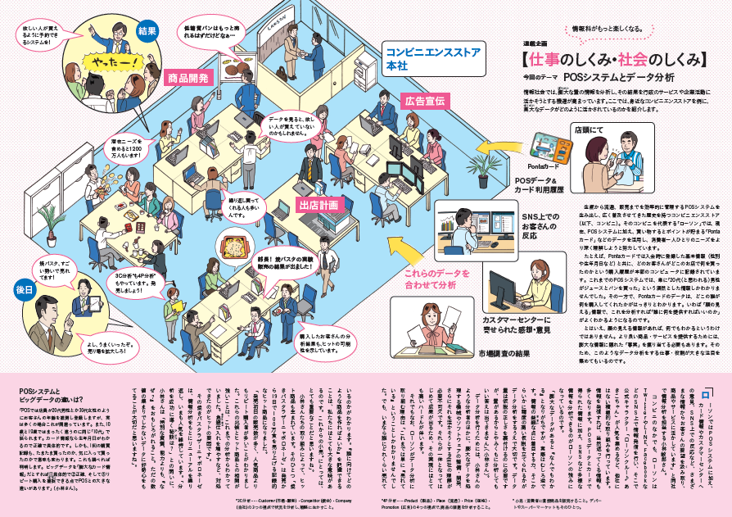
３．誌面データ

Slide 26
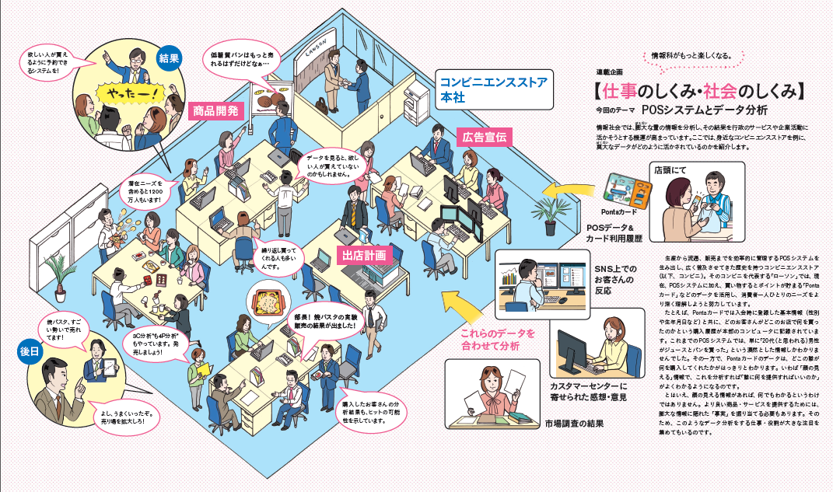
４．誌面イラスト（イラスト本文含む）

Slide 27
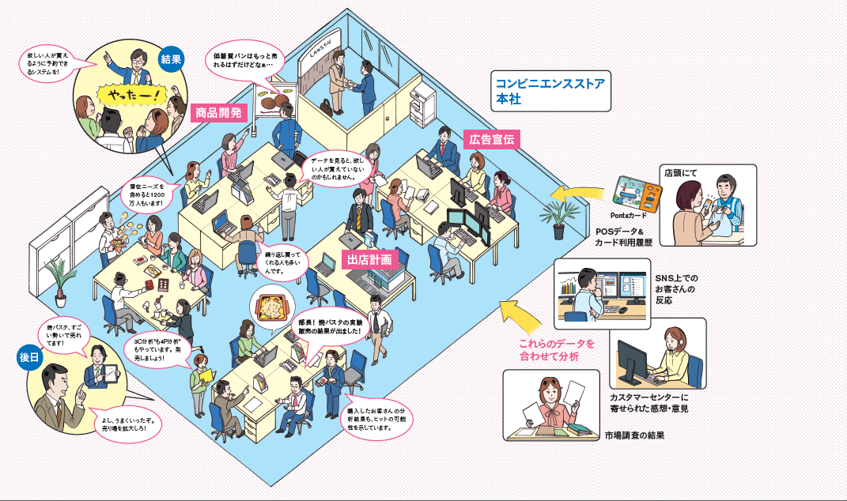
４．誌面イラスト（イラストのみ）

Slide 28
５．誌面イラスト本文（流用）
生産から流通、販売までを効率的に管理するPOSシステムを生み出し、広く普及させてきた歴史を持つコンビニエンスストア（以下、コンビニ）。そのコンビニを代表する「ローソン」では、現在、POSシステムに加え、買い物するとポイントが貯まる「Pontaカード」などのデータを活用し、消費者一人ひとりのニーズをより深く理解しようと努力しています。
たとえば、Pontaカードでは入会時に登録した基本情報（性別や生年月日など）と共に、どのお客さんがどこのお店で何を買ったのかという購入履歴が本部のコンピュータに記録されています。これまでのPOSシステムでは、単に「20代（と思われる）男性がジュースとパンを買った」という漠然とした情報しかわかりませんでした。その一方で、Pontaカードのデータは、どこの誰が何を購入してくれたかがはっきりとわかります。いわば「顔の見える」情報で、これを分析すれば「誰に何を提供すればいいのか」がよくわかるようになるのです。
とはいえ、顔の見える情報があれば、何でもわかるというわけではありません。より良い商品・サービスを提供するためには、膨大な情報に隠れた「事実」を掘り当てる必要もあります。そのため、このようなデータ分析をする仕事・役割が大きな注目を集めてもいるのです。

Slide 29
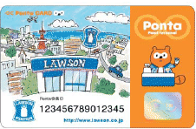


６．ローソンが活用するデータ
①POSデータ
＋
②Pontaカード
＋
③SNSデータ
＋
④カスタマーセンターへのお客さんの意見
＋
⑤市場調査の結果など
これらのデータを分析

Slide 30
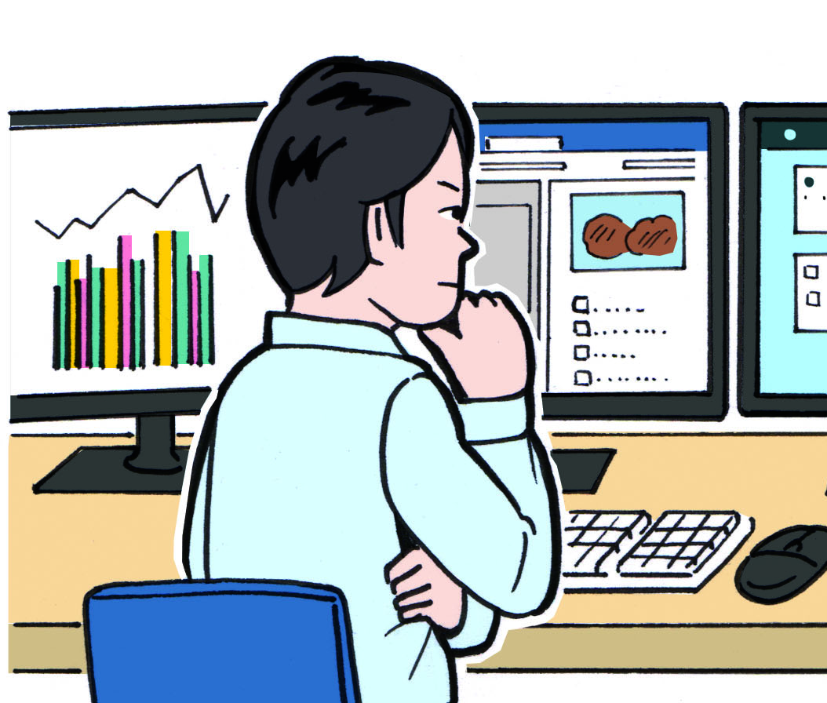
これらのデータを分析
これまでわからなかったお客さんの
要望（ニーズ）が見えてくる。
新商品の 開発
広告
・
集客
出店計画
などに活用

Slide 31
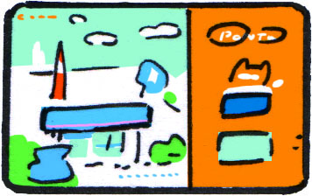
７．Pontaカードとは
<Pontaカード>
会員数 5,000万人
ポイント履歴件数（年間） 約18億件
レンタル ビデオ ショップ
スーパー マーケット・カフェ
ガソリン スタンド
デパート・ 家電量販店
さまざまな
シーンで使える
56社
71ブランド
ファースト フード
ネットショップ
・宅配
ホテル
ドラッグ ストア
Pontaカードのメリット
Notes:
会員数 「5,000万人」は，「56社71ブランド」は，いずれも2012年11月30日現在。

Slide 32
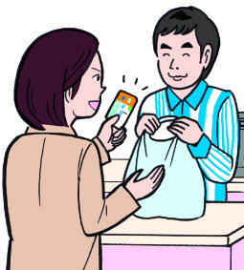
Pontaカードのメリット
●
●
＜お客さん＞
「いろいろなお店で買い物をするたびにポイントを貯められる。
ポイントを貯めることで，お金と同様に商品やサービスに代えることができる。
など
●
●
＜お店＞
ポイントが貯まるので，お客さんに利用してもらいやすくなる。
自分のお店で買い物をしてもらった履歴を知れる。データを分析することで，商品開発などに活かせる。
など

Slide 33
８．POSシステムの特徴
●POSシステムでは，
20代の男性と思われる人が，
からあげ２個とジュース１本を，
×月×日×時×分に
買ったということしかわからない。
商品の製造，流通，販売を
効率的に管理する役割が大きかった。
コンビニエンスストア
レシート
×月×日 ×時×分
からあげ２個 340円
ジュース１本 150円
合計490円

Slide 34
９．Pontaカードの特徴
●Pontaカードでは，
例）氏名，年齢，住所
これまでの買い物データ
データがたくさん集まり，それらを分析することで
お客さんが何を欲しがっているかの予測が 立てやすくなる。

Slide 35
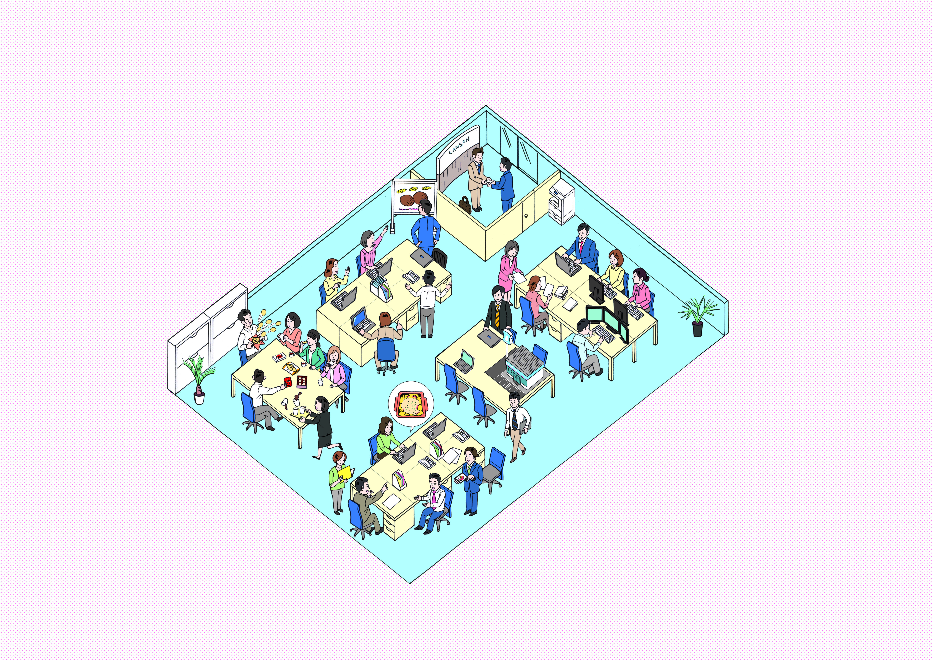
10．データ分析の具体例①
●低糖質パンの開発シーン

Slide 36
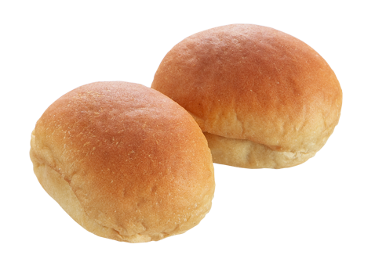
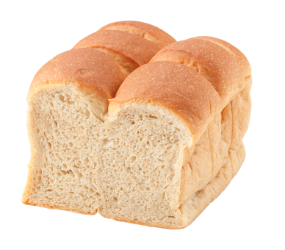
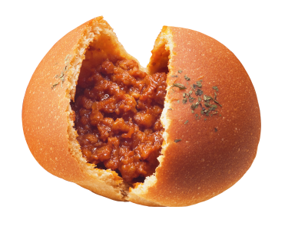
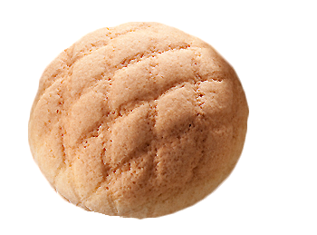
●低糖質パンとは？
小麦粉と比べて糖質が少なく，食物繊維などの栄養成分を多く含む“ブラン”を使用したパンのこと。
普段，糖質を気にしてパンを控えている人でも食べやすいことから人気商品に。「ブランシリーズ」にはパンのほかにデザートもある。
シリーズ発売：2016年６月。2013年9月末でシリーズ累計の販売数は1,500万個。
（参考）
ローソン「実りベーカリー一覧｜実りベーカリー」
http://bakery.lawson.jp/minori/#sukoyaka

Slide 37
●低糖質パンの開発シーン
シーン１
低糖質パンは
もっと売れるはず
だけどなぁ……

Slide 38
●低糖質パンの開発シーン
シーン２・３・４
繰り返し買ってくれる人も多いんです。
データを見ると，欲しい人が買えていないのかもしれません。
潜在ニーズを含めると1200万人もいます！

Slide 39

●低糖質パンの開発シーン
シーン５
欲しい人が買えるように予約できるシステムを！

Slide 40
●低糖質パンの開発シーン
シーン１ 解説
低糖質パンは
もっと売れるはず
だけどなぁ……
２００６年6月に発売。
当初は，売れているとはいっても，「ヒット商品」と言えるほどではなかった。

Slide 41
●低糖質パンの開発シーン
シーン２ 解説
繰り返し買ってくれる人も多いんです。
ヒット商品と比べると数は少ないが，データを分析すると，繰り返し購買されている割合が高いことがわかった。

Slide 42
●低糖質パンの開発シーン
シーン３ 解説
データを見ると，欲しい人が買えていないのかもしれません。
購入している人は、特定の店舗だけではなく，複数の店舗で購入していることもわかった。

Slide 43
●低糖質パンの開発シーン
シーン４ 解説
潜在ニーズを含めると1200万人もいます！
低糖質パンを支持してもらえる，糖尿病などの成人病患者および予備軍は，全国に1,200万人以上いることがわかっていた。

Slide 44
●低糖質パンの開発シーン
シーン５ 解説
欲しい人が買えるように予約できるシステムを！
カスタマーセンター、SNS上でも商品を褒める人が多いとわかり，商品自体は支持されていると判断。
まとめて購入するお客さんが多いことから，商品の改廃を考えるより，販売面を改善することにした。

Slide 45
11．データ分析具体例②
●焼きパスタラザーニャボロネーゼの開発シーン

Slide 46
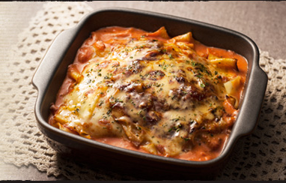
●焼きパスタ ラザーニャ ボロネーゼとは？
ローソンのオリジナルパスタブランド「パスタ屋」の商品のひとつ。
発売から19日で100万食を超え，
ローソンの歴代パスタ商品の中で最速の売り上げを記録したヒット商品。
初日の販売データから，ヒットの可能性が大きいと判断。売り場を拡大したところ，これまでコンビニエンスストアでパスタをあまり買わなかった20～30代女性が多く購入してくれるようになった。
（参考）
ローソン「パスタ屋 今だけのパスタ屋」
http://www.lawson.co.jp/recommend/static/pastaya/today/?ca=top_rec_003
Notes:
（参考）
ローソン ニュースリリース「「焼パスタ ラザーニャ ボロネーゼ」歴代No.1の最強パスタに」 より
http://www.lawson.co.jp/company/news/068631/
株式会社ローソンが2012年10月16日（火）に発売した「焼パスタ ラザーニャ ボロネーゼ」の販売数が、発売から19日で100万食を超えました。これは、ローソンの歴代パスタ商品の中で最速の記録です。100万食達成時点（※）で計算すると、約2秒に1個の割合で売れていることになります。 ※2012年10月16日（火）～11月3日（土）24:00時点で、累計1,015,574個を販売
◆焼パスタ ラザーニャ ボロネーゼ 450円（税込）
自家製の真空押し出し製法で製麺した25mmの幅広生パスタ（＝パッパルデッレ）を使用しています。24ヶ月熟成のパルミジャーノ・レジャーノとフランス産発酵バターで仕上げた濃厚なホワイトソースと、牛ひき肉をじっくり煮込んだ旨みたっぷりのボロネーゼソースを合わせました。最後にチーズをたっぷり乗せて焼き上げているので、表面はカリッと、中はクリーミーな食べごたえのある本格ラザーニャです。上から、チーズ・ボロネーゼソース・生パスタ・ホワイトソース&ボロネーゼソース・生パスタの順に重ねた贅沢な味わいです。
11月13日（火）からは、さらにお客様に満足いただけるようボロネーゼソースを増量して販売します。

Slide 47
●焼きパスタラザーニャボロネーゼの開発シーン
シーン１
部長！ 焼パスタの実験販売の結果が出ました！

Slide 48
●焼きパスタラザーニャボロネーゼの開発シーン
シーン２・３
３C分析も４P分析もやっています。発売しましょう。
購入したお客さんの分析結果も，ヒットの可能性を示しています。

Slide 49
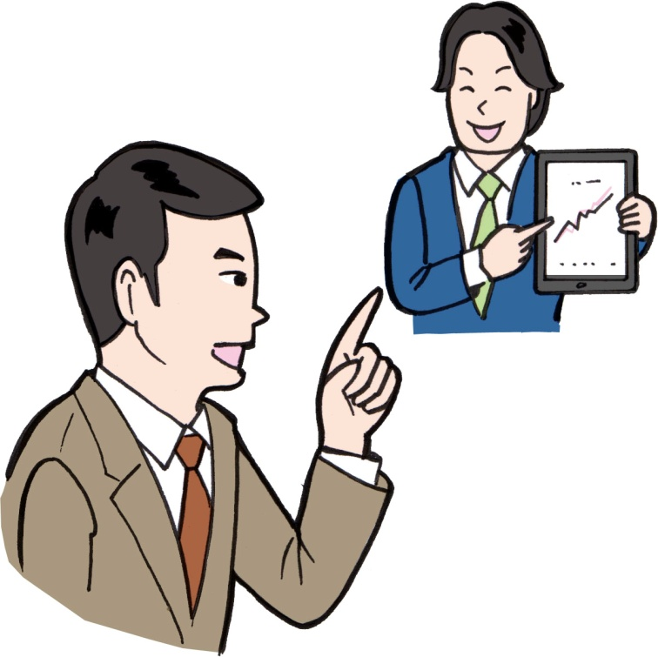
●焼きパスタラザーニャボロネーゼの開発シーン
シーン４
焼パスタ，すごい勢いで売れています！
よし，うまくいったぞ。売り場を拡大しろ！

Slide 50
●焼きパスタラザーニャボロネーゼの開発シーン
シーン１ 解説
部長！ 焼パスタの実験販売の結果が出ました！
開発にあたっては全国発売を前に，実験販売を実施し，カードデータを分析した。

Slide 51
●焼きパスタラザーニャボロネーゼの開発シーン
シーン２ 解説
３C分析も４P分析もやっています。発売しましょう。
３C分析
４Ｐ分析

Slide 52
●３C分析
Customer（市場・顧客）
Competitor（競合）
Company（自社）
の３つの視点で状況を分析し，戦略に生かすこと。
● ４Ｐ分析
Product（製品）
Place（流通）
Price（価格）
Promotion（広告）
の４つの視点で，商品の課題を分析すること。

Slide 53
●焼きパスタラザーニャボロネーゼの開発シーン
シーン３ 解説
購入したお客さんの分析結果も，ヒットの可能性を示しています。
全国発売初日の実績をカードデータで分析したところ、初日販売数が多く、人気商品よりもリピート購入率が高いことが判明。
Notes:
初日の売り上げとリピート購入は，商品がヒットすることと相関があることは，これまでのデータ分析で把握していた。そのことからヒットする可能性が高いと判断した。

Slide 54
●焼きパスタラザーニャボロネーゼの開発シーン
シーン４ 解説
焼パスタ，すごい勢いで売れています！
よし，うまくいったぞ。売り場を拡大しろ！
翌日には分析結果が判明。お店の売り場スペースを拡大すると判断し，すぐに実行できるようになった。
その結果，２０～３０代の女性を中心に幅広いお客さんに購入されることとなり，ヒット商品となった。
Notes:
分析結果を社内で共有し，有効な対策を検討。販売数を最大化するための対策として，仕入数を増やすことと，販売チャンスを増やすため，売り場スペースを拡大するという判断をした。結果的に，それらの対策が奏功し，ヒット商品になった。

Slide 55
12．POSシステムとビッグデータの違い
（誌面本文流用）
「POSでは店員が20代男性とか30代女性のようにお客さんの年齢を推測し登録しますが、実は多くの場合これが間違っています。また、10歳と19歳ではまったく違うのに同じ「10代」で括くくられます。カード情報なら生年月日がわかるので正確で具体的です。しかも、1回の購買記録も、たまたま買ったのか、気に入って買ったのかで意味も変わります。これも調べれば判明します。ビッグデータを「膨大なカード情報」だとすれば①具体的で②正確、そして③リピート購入を捕捉そくできる点でPOSとの大きな違いがあります」（ローソンの小林敏郎さん）。

